Slide 1
IР протокол версии 6
Выполнил Габуния Д. К.

Slide 2
Протокол IPv6 (Internet Protocol version 6) — это новая версия интернет протокола (IP), созданная с целью решения проблем, с которыми столкнулась предыдущая версия (IPv4) при её использовании в интернете, одна из которых – это использование длины адреса 128 бит вместо 32.
В наше время протокол IPv6 активно используется во множестве сетей по всему миру, но пока ещё не получил столь широкого распространения в Интернете, как IPv4.
Особенности IPv6:
Протокол IPv6 имеет длину 16 байт, что решает основную проблему - обеспечить практически неограниченный запас интернет – адресов.
Протокол IPv6 по сравнению с IPv4 имеет более простой заголовок пакета. Таким образом, маршрутизаторы могут быстрее обрабатывать пакеты, что повышает производительность.
Улучшенная поддержка необязательных параметров. Подобное изменение действительно было существенным, так как в новом заголовке требуемые прежде поля стали необязательными.
Повышен уровень безопасности, аутентификация и конфиденциальность являются ключевыми чертами нового IP-протокола
Уделено больше внимание типу представляемых услуг. Для этой цели в заголовке пакета IPv4 было отведено 8-разрядное поле.

Slide 3
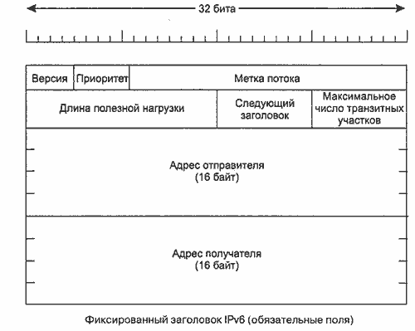
Заголовок IPv6
Структура IP пакетов версии 6 представлена на рисунке:

Slide 4
Типы адресов
Unicast - Идентификатор одиночного интерфейса. Пакет, посланный по уникастному адресу, доставляется интерфейсу, указанному в адресе.
Anycast - Идентификатор набора интерфейсов (принадлежащих разным узлам). Пакет, посланный по эникастному адресу, доставляется одному из интерфейсов, указанному в адресе (ближайший, в соответствии с мерой, определенной протоколом маршрутизации).
Multicast - Идентификатор набора интерфейсов (обычно принадлежащих разным узлам). Пакет, посланный по мультикастинг-адресу, доставляется всем интерфейсам, заданным этим адресом.

Slide 5
Модель адресации
IPv6 адреса всех типов ассоциируются с интерфейсами, а не узлами. Так как каждый интерфейс принадлежит только одному узлу, уникастный адрес интерфейса может идентифицировать узел.
IPv6 уникастный адрес соотносится только с одним интерфейсом. Одному интерфейсу могут соответствовать много IPv6 адресов различного типа (уникастные, эникастные и мультикстные). Существует два исключения из этого правила:
Одиночный адрес может приписываться нескольким физическим интерфейсам, если приложение рассматривает эти несколько интерфейсов как единое целое при представлении его на уровне Интернет.
Маршрутизаторы могут иметь ненумерованные интерфейсы (например, интерфейсу не присваивается никакого IPv6 адреса) для соединений точка-точка, чтобы исключить необходимость вручную конфигурировать и объявлять (advertise) эти адреса. Адреса не нужны для соединений точка-точка маршрутизаторов, если эти интерфейсы не используются в качестве точки отправления или назначения при посылке IPv6 дейтограмм.
IPv6 соответствует модели IPv4, где субсеть ассоциируется с каналом. Одному каналу могут соответствовать несколько субсетей.

Slide 6
Формы представления IPv6
Форма шестнадцатеричных чисел и двоеточий
Эта форма является предпочтительной и имеет вид n:n:n:n:n:n:n:n. Каждый знак n соответствует 4-х значному шестнадцатеричному числу (всего 8 шестнадцатеричных чисел, для каждого числа отводится 16 бит).
Сжатая форма
По причине большой длины адрес обычно содержит много нулей подряд. Для упрощения записи адресов используется сжатая форма, в которой смежные последовательности нулевых блоков заменяются парами символов двоеточий (::).Однако такой символ может встречаться в адресе только один раз.
Смешанная форма
Эта форма представляет собой сочетание адресов протоколов IPv4 и IPv6. В этом случае адрес имеет формат n:n:n:n:n:n:d.d.d.d, где каждый символ n соответствует 4-х значному шестнадцатеричному числу (6 шестнадцатеричных чисел, для каждого числа отводится 16 бит), аd.d.d.d -часть адреса, записанная в формате IPv4 (32 бита).

